Slide 1
Разработка
автоматизированного рабочего места
работника склада
ООО «Ринг Премьер Отель»
г. Ярославль

Slide 2
Цель…
…разработка АРМ учета складских операций для предприятия, которое работает в сфере оказания гостиничных услуг.
ЗАДАЧИ:
собран материал о предприятии ООО "Ринг Премьер Отель" г. Ярославль;
проанализирована сущность задач учета складских операций;
обосновано использование вычислительной техники;
формализованы расчеты и охарактеризованы входная, постоянная, промежуточная и результатная информация;
построена инфологическая модель данных;
реализован избранный вариант проекта.

Slide 3
Объект исследования – ООО «Ринг Премьер Отель»
НАПРАВЛЕНИЯ ОКАЗЫВАЕМЫХ УСЛУГ
1
Услуги размещения
2
Обеспечение клиентов питанием
3
Услуги пункта обмена валюты
7
заказ авиа и железнодорожных билетов
4
услуги охраняемой автостоянки
5
вызов такси
6
услуги прачечной

Slide 4
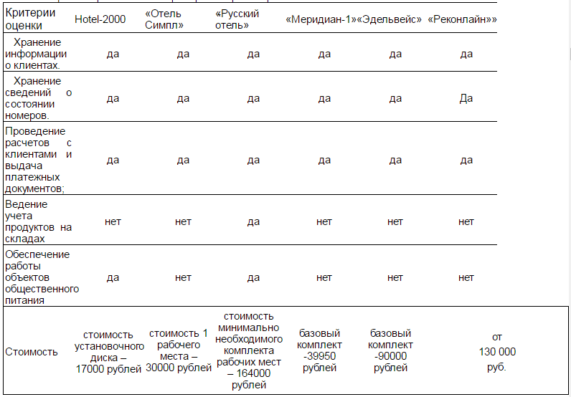
Сравнительные характеристики гостиничных АИС

Slide 5
Обоснование проектных решений по видам обеспечения
Техническое обеспечение
Тактовая частота процессора – 1024 МГц и выше
Оперативная память – 1024 Мбайт и выше
Информационное обеспечение
Справочники:
НОМЕНКЛАТУРА ТОВАРОВ
КОНТРАГЕНТЫ
ОСТАТКИ
Блок учета товаров:
ЖУРНАЛ ДОКУМЕНТОВ
СОДЕРЖИМОЕ ДОКУМЕНТОВ
Программное обеспечение
На жестком диске при установке используется около 10 Мбайт
Объем жестокого диска зависит от размера информационной базы, но не менее 50 Мбайт
Отчетная информация
Язык программирования Delphi
СУБД FireBird 2.5.

Slide 6
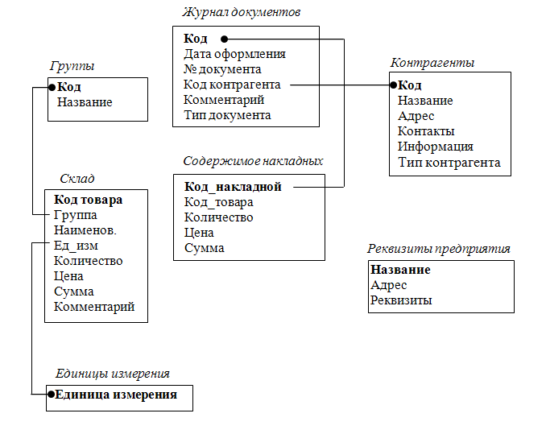
Упрощенная инфологическая модель данных

Slide 7
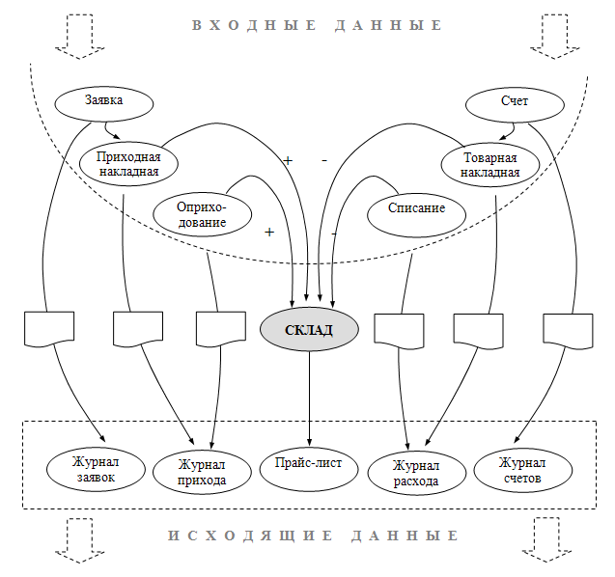
Обработка информационных потоков системой

Slide 8
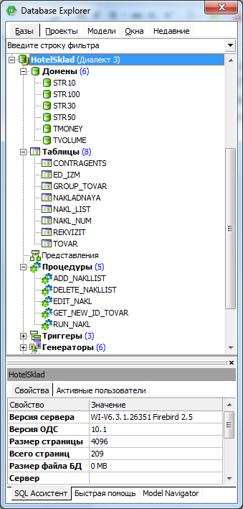
Структура БД SKLAD.FDB

Slide 9
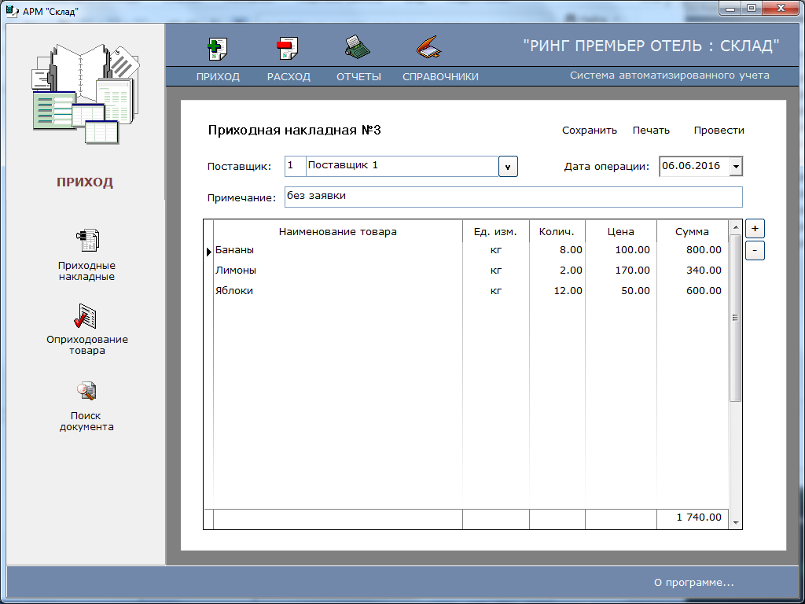
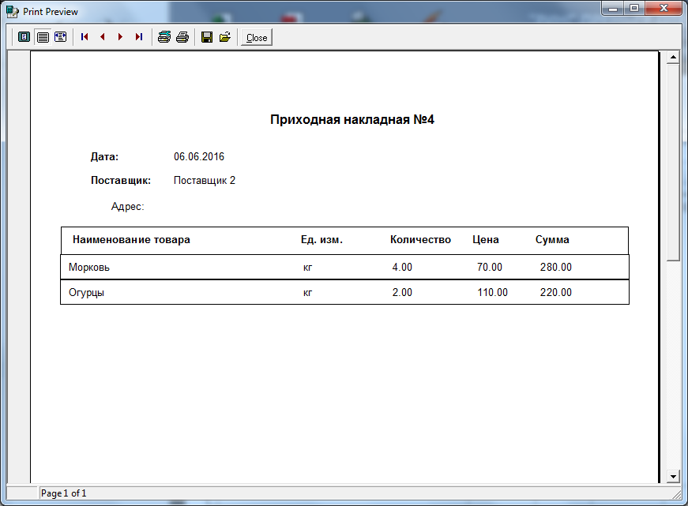
Главная форма приложения
Печать накладной

Slide 10
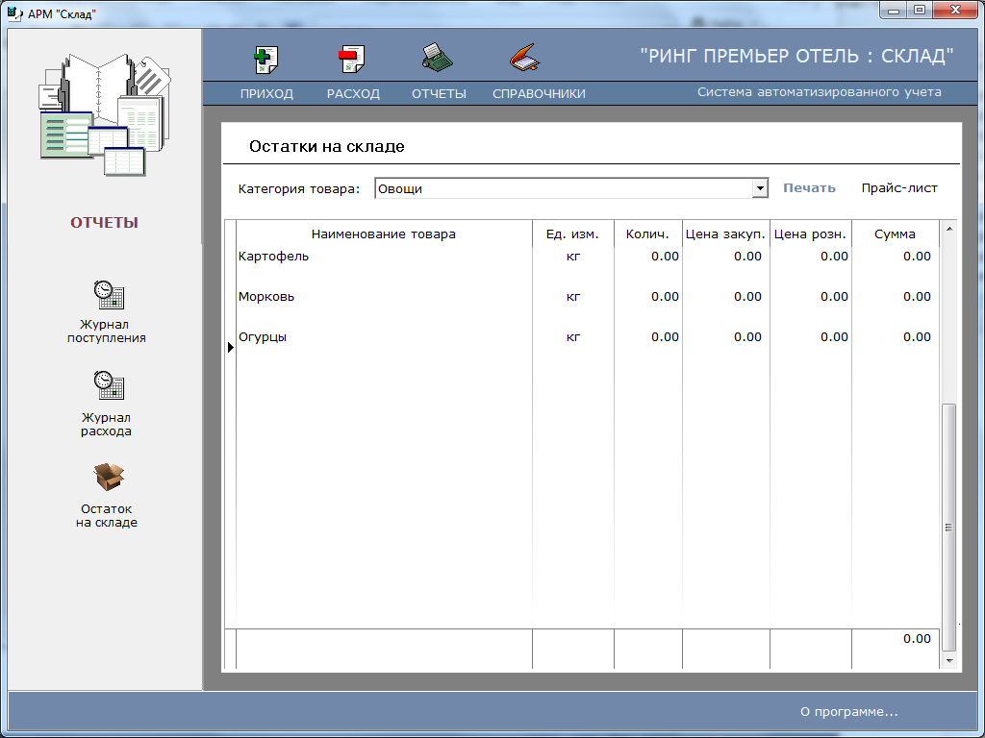
Режим генерации отчетов

Slide 11
СПАСИБО
ЗА
ВНИМАНИЕ!

